Slide 1
Báo cáo
On Unmanned Aerial Vehicles Light Show Systems: Algorithms, Software and Hardware
Đỗ Đức Mạnh - 20020688
Ha Noi, 2024

Slide 2
Đặt vấn đề
1
Trong các buổi biểu diễn ngoài trời, so với pháp hoa truyền thống, màn trình diễn ánh sáng của tập hợp máy bay không người lái (UAV-LS) thu hút được nhiều sự quan tâm và nổi lên gần đây.
Ưu điểm của UAV-LS là thân thiện với môi trường và linh hoạt, hoàn toàn có thể biễu diễn với hình ảnh tùy thích.
Các nghiên cứu về kiểm soát bầy đàn, giao tiếp, lập kế hoạch, thiết kế phần mềm, phần cứng trở nên phổ biến để hỗ trợ UAV-LS.

Slide 3
Giới thiệu
2
Cách điều khiển UAV-LS phổ biến là trạm điều khiển mặt đất – là máy chủ có hiệu suất cao, chịu trách nhiệm quản lý và điều khiển máy bay không người lái.
Có ba chế độ trong trạm điều khiển mặt đất: man-in-the-loop, bán tự động, tự động.
Để đảm bảo an toàn về kinh tế và chi phí tính toán, chế độ bán tự động được bài báo coi là hợp lý nhất.
Trong chế độ này, điểm đích đựo gửi đến các UAV và vị trí của nó được gửi về GCS.
Bước chuyển đổi đội hình rất quan trọng. Đã có nhiều phương pháp giải quyết vấn đề này nhưng do chưa tính toán đến vấn đề UAV di chuyển lệch kế hoạch cho trước do tránh va chạm hay nhiễu.
Bài báo này, trình bày thuật toán chuyển đổi không va chạm dựa trên xây dựng trường lực đẩy xung quanh vật cản. Ngoài ra, phần mềm thiết kế họa hình, ứng dụng giám sát thời gian thực và thiết kế phần cứng được thực hiện để kiểm chứng hiệu quả.

Slide 4
Chuyển đổi đội hình trong UAV-LS
3
Chuyển đổi đội hình: gồm 2 phần
TAP
Chuyển đổi vị trí ban đầu → đích
Trajectory planning
Lập kế hoạch quỹ đạo không va chạm giữa vị trí đầu → đích

Slide 5




Chuyển đổi đội hình trong UAV-LS
4
Vấn đề phân công nhiệm vụ (TAP): Phân bổ tối ưu vị trí đích cho UAV với khoảng cách di chuyển ngắn nhất
Tọa độ ban đầu N UAV
X = [x₁^{T} , x_{N}^{T}]
Xi = [x_{i}⁰, y_{i}⁰, z_{i}⁰]
Thuật toán tối ưu Hungary
là vị trí j gán cho UAV i
Tọa độ đích N UAV
T = [t₁^{T} , t_{N}^{T}]
ti = [x_{i}^{t}, y_{i}^{t}, z_{i}^{t}]

Slide 6
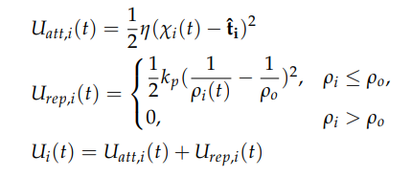
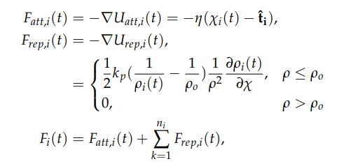
Chuyển đổi đội hình trong UAV-LS
5
Lập quỹ đạo không va chạm
Giả sử môi trường chỉ gồm các UAV.
Thuật toán trường thế nhân tạo khi các UAV được hút đến điểm đích và bị đẩy ra khỏi vùng an toàn của nhau.
Trường thế tiềm năng
Lực thế
với U_{att} là trường hấp dẫn, U_{rep} là trường đẩy, U là trường thế tổng hợp,
F_{att} là lực hút, F_{rep} là lực đẩy, U là tổng hợp lực.

Slide 7
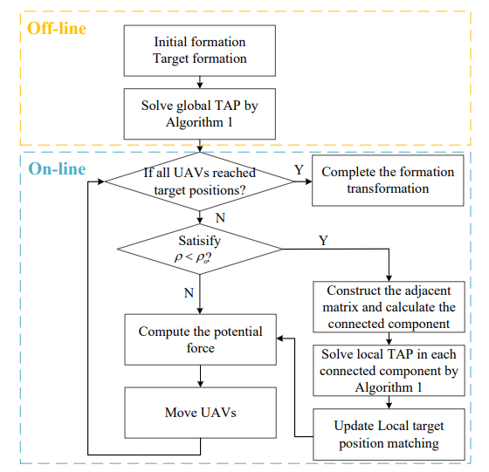
Chuyển đổi đội hình trong UAV-LS
6
Thuật toán biến đổi đội hình động
Off-line: Khởi tạo vị trí ban đầu và vị trí đích. Sau đó giải bài toán toàn cục TAP.
On-line: Kiểm tra điều kiện về đích.
Kiểm tra độ an toàn dựa trên trường thế.
Nếu có va chạm, điều chỉnh đường đi, tối ưu lại TAP cục bộ.
Sơ đồ thuật toán

Slide 8
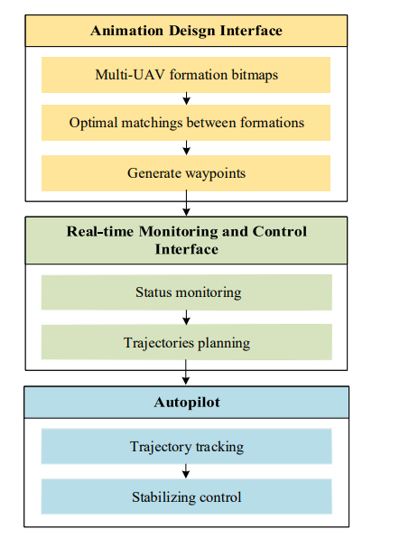
Phần mềm hỗ trợ
7
Phần mềm có chức năng thiết kế hình ảnh và giám sát thời gian thực.
ADI: chức năng vẽ đội hình trên bitmap. Cung cấp thông tin về kinh độ, vĩ độ, màu sắc, và thời gian cho từng UAV. Cùng với đó là mô phỏng buổi trình diễn trong môi trường ảo.
RMCI: chức năng quản lý và điều khiển UAVs. Lệnh điều khiển được gửi từ trạm mặt đất. Thuật toán kiểm tra tránh va chạm thời gian thực.
Thành phần phần mềm

Slide 9
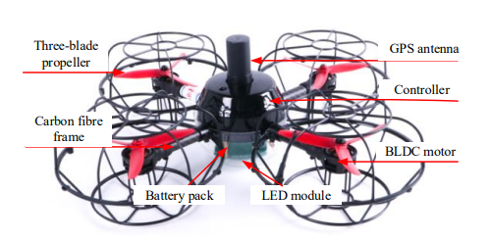
Phần cứng
8
Thành phần phần cứng của UAV
 | Thành phần | Thông tin
Trung tâm điều khiển | Bộ điều khiển onboard
 | Bộ định vị | RTK-GPS
 | Pin | Lithium 3S 3300mAh
 | Đèn | 16,78 triệu màu
Khung | Cacbon
Khối chuyển động | Động cơ + cánh quạt | Động cơ BLDC
Hình ảnh UAV

Slide 10
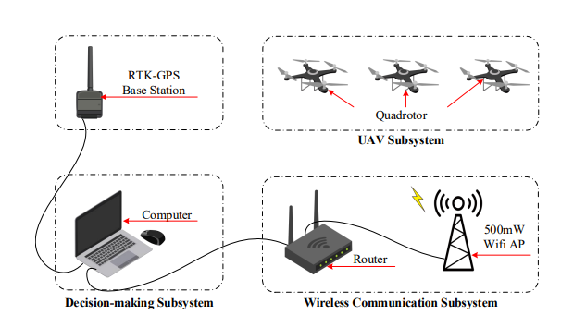
Phần cứng
9
Kết nối hệ thống
Sơ đồ kết nối hệ thống

Slide 11
Phần cứng
10
Hệ thống định vị chính xác RTK-GPS
Hệ thống RTK-GPS
UAVs
Trạm rover
Trạm gốc
Trạm điều khiển mặt đất
Ăng ten GPS
Thu GPS
Ăng ten GPS
Thu GPS
Máy chủ

Slide 12
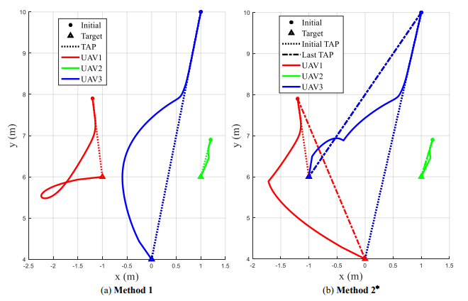
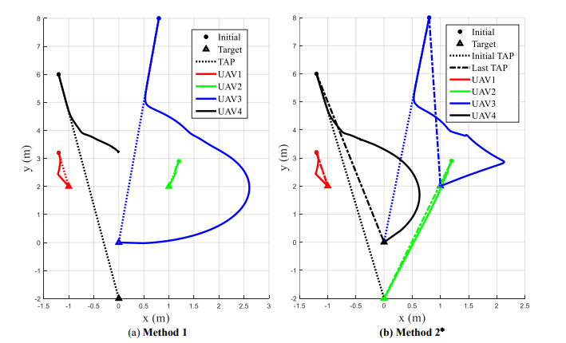
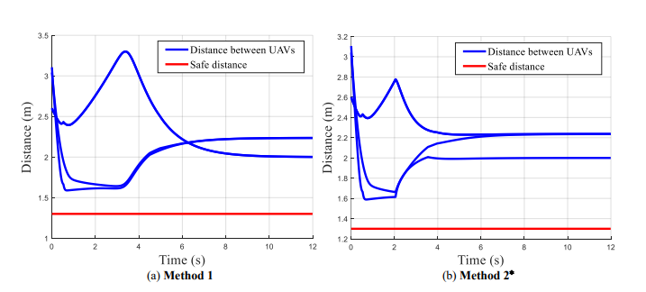
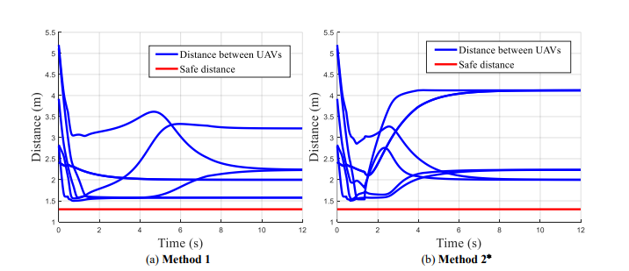
Kết quả mô phỏng và thực nghiệm
11
Mô phỏng
Quỹ đạo và khoảng cách giữa UAV trong TH1
Quỹ đạo và khoảng cách giữa UAV trong TH2

Slide 13
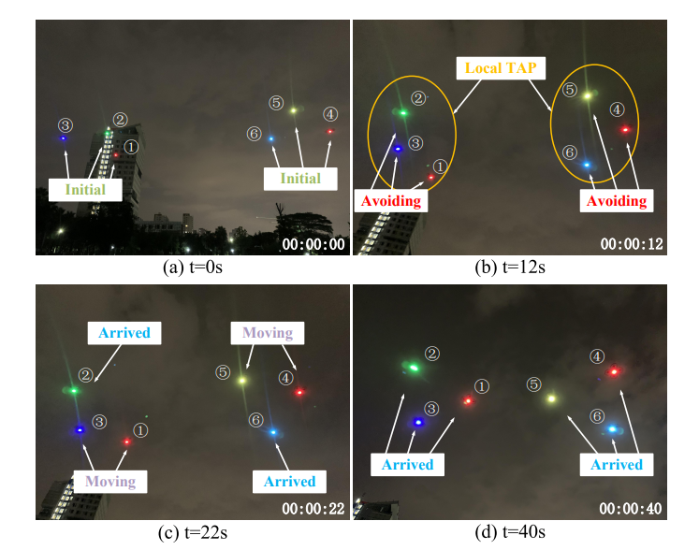
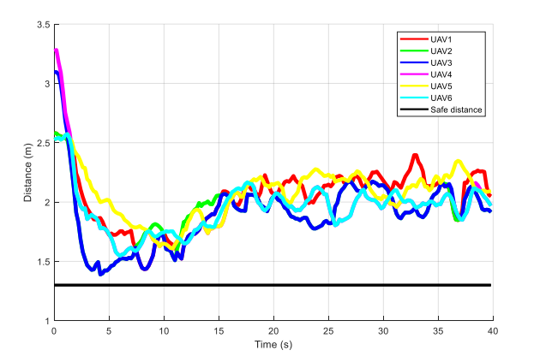
Kết quả mô phỏng và thực nghiệm
12
Thực nghiệm
Hình ảnh UAV-LS thực tế
Khoảng cách giữa UAV trong thực tế

Slide 14
Kết luận
13
Hệ thống UAV-LS được trình bày gồm chức năng phân công nhiệm vụ dộng và thuật toán lập kế hoạch đường đi, bộ công cụ phần mềm và thiết kế, thực hiện hóa phần cứng.
Thuật toán chuyển đổi đội hình động hoạt động giúp giải quyết bài toán va chạm trực tuyến và khoảng cách bay tối thiểu.
Các kết quả mô phỏng và thực nghiệm được đưa ra chứng minh độ hiệu quả.

